Slide 1
BATJ面试专题
实现生产者消费者模式

Slide 2
课程内容
生产者消费者模式介绍
生产者消费者各种实现方式

Slide 3
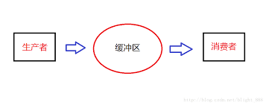
生产者消费者问题-经典并发问题
生产者和消费者在同一时间段内共用同一个存储空间，生产者往存储空间中添加产品，消费者从存储空间中取走产品
当存储空间为空时，消费者阻塞等待
当存储空间满时，生产者阻塞等待

Slide 4
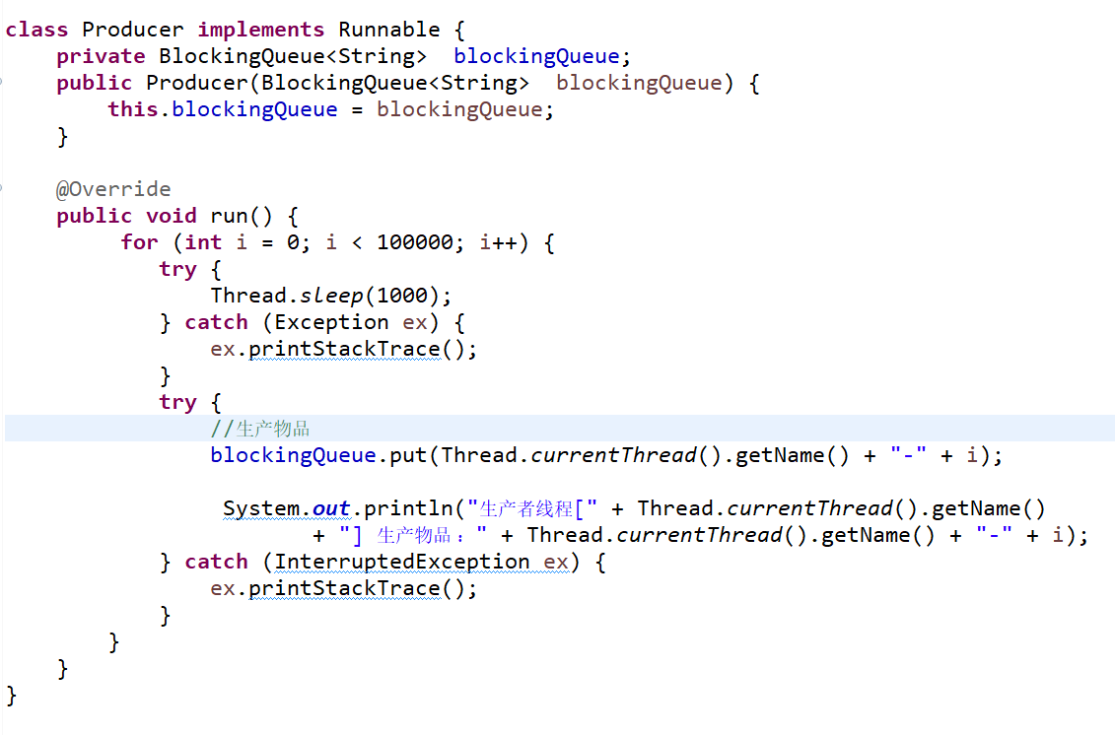
生产者消费者实现1-阻塞队列

Slide 5
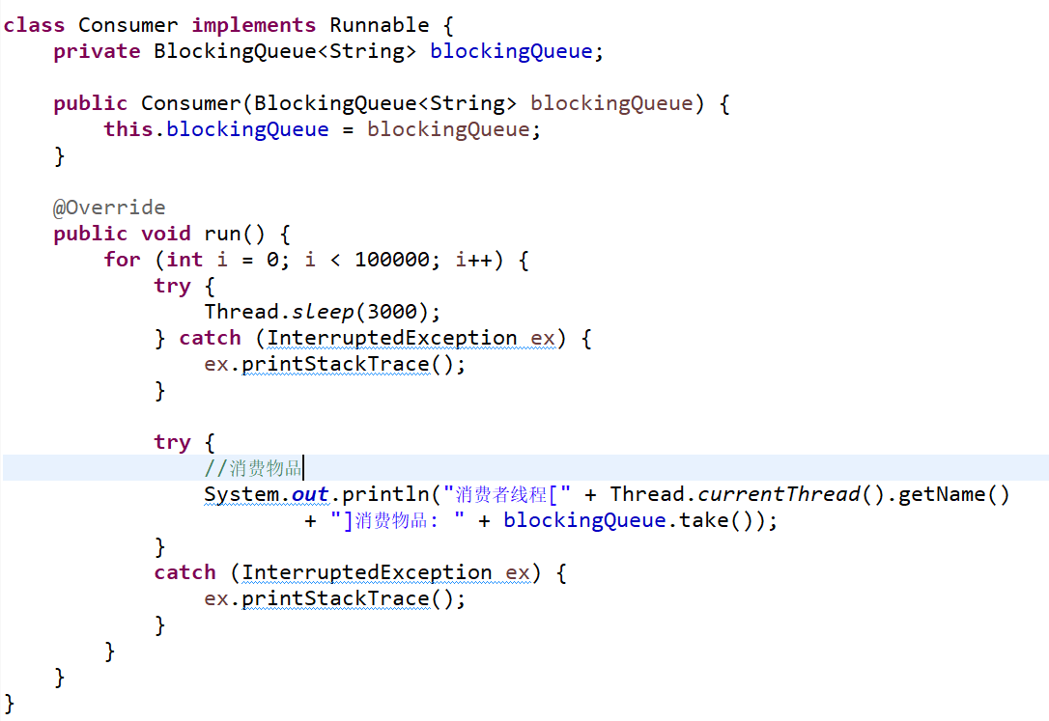
生产者消费者实现1-阻塞队列

Slide 6
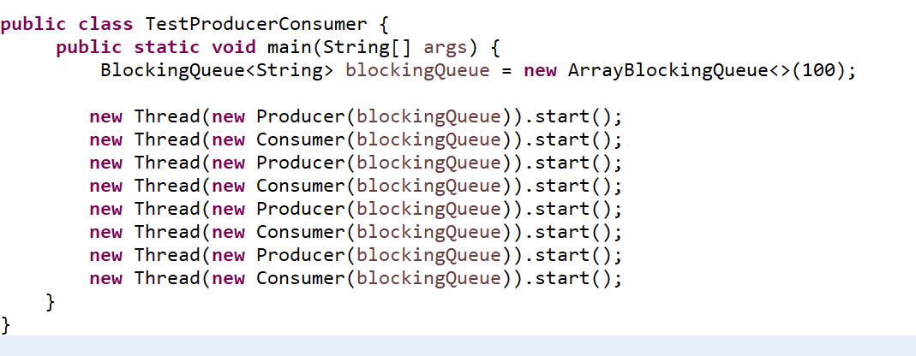
生产者消费者实现1-阻塞队列

Slide 7
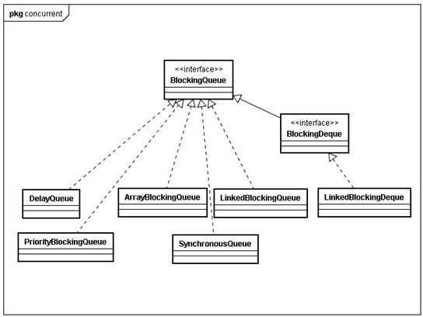
生产者消费者实现1-阻塞队列

Slide 8
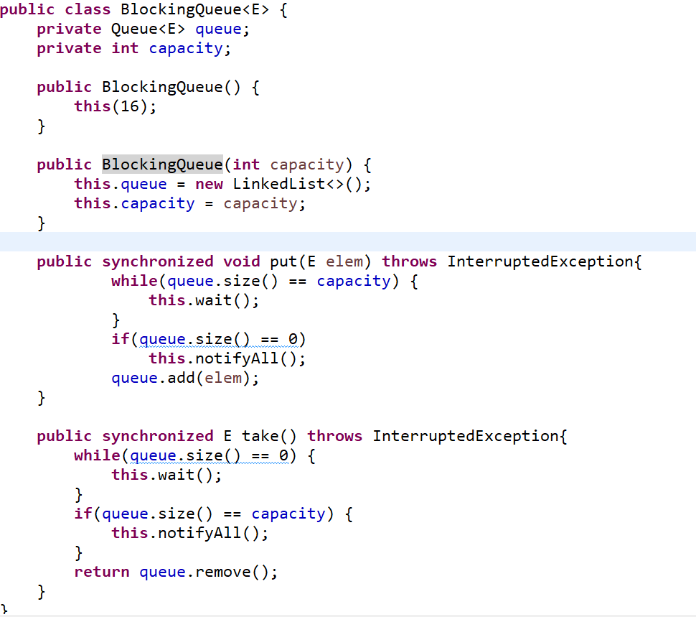
自己实现阻塞队列 - 用synchronized

Slide 9
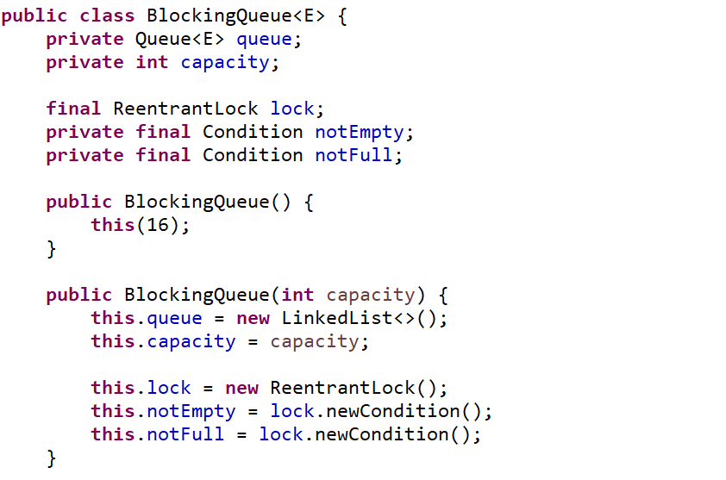
自己实现阻塞队列 - 用Lock

Slide 10
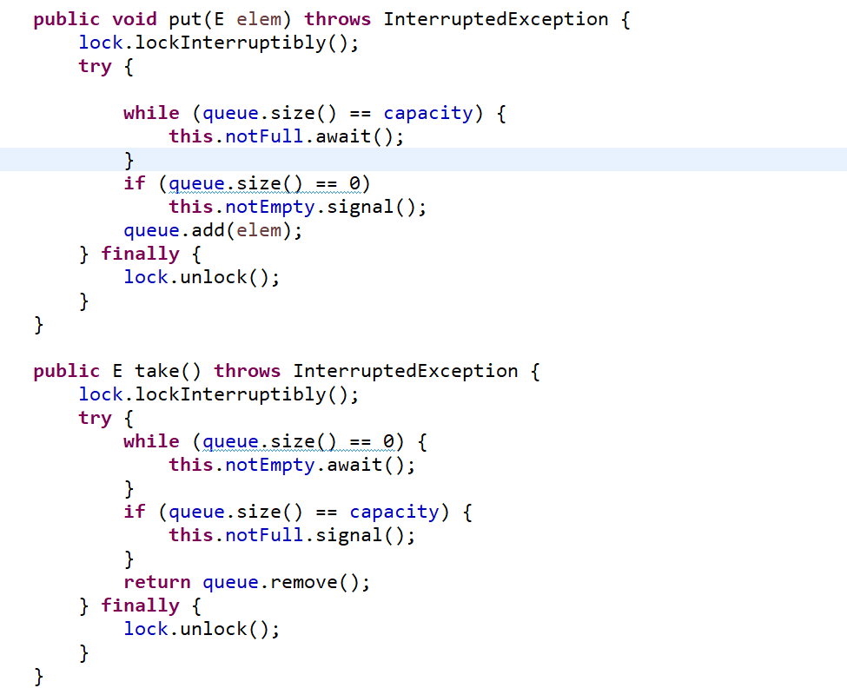
自己实现阻塞队列 - 用Lock

Slide 11
JDK包中阻塞队列实现
ArrayBlockingQueue: 环形队列，锁+2个条件变量
是否能够手动实现
LinkedListBlockingQueue：2个锁 （各1个条件变量） + 原子变量
是否能够手动实现

Slide 12
讨论高性能的阻塞队列实现
针对不同场景的阻塞队列进行优化
JCTools： SPSC/MPSC/SPMC/MPMC 数据变量的并发队列
SPSC：单个生产者对单个消费者
MPSC：多个生产者对单个消费者
SPMC：单生产者对多个消费者
MPMC：多生产者对多个消费者
Disruptor

